Slide 1
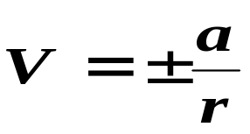
第三章 两体问题
解题指导
一、本章习题的类型和基本解法
常见的习题类型有两种：
1、粒子在中心势场V=V(r)中运动问题的计算
通常给定中心势（一般为 ），求轨道方程及其形状、轨道稳定条件、粒子运动情况以及其他有关的物理量。
基本解法：应用动力学方程、角动量守恒定律和机械能守恒定律即可求得所要求的量。

Slide 2
二、碰撞问题的计算
通常是已知碰撞前粒子的运动情况和相互作用势V（r），求碰撞后粒子的运动变化（如碰撞后运动的速度大小与方向）和散射情况（散射分布）
基本解法：
①分清碰撞前、碰撞过程和碰撞后三个阶段；
②碰撞前后两个阶段可应用动量定理、质心运动定理、动量矩定理、动能定理和恢复系数公式；
③在碰撞过程阶段只能用积分形式的动量定理（或质心运动定理）和动量矩定理，不能用动能定理（因碰撞力的功很难计算）

Slide 3
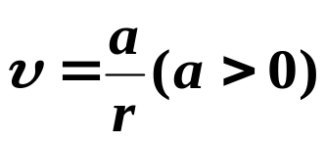
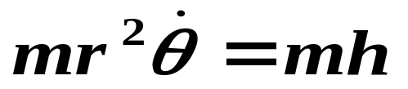
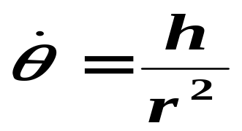
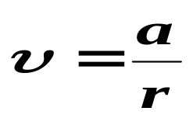
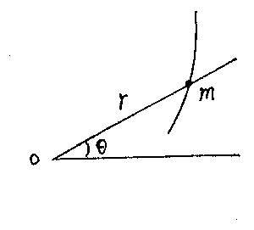
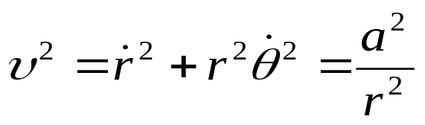
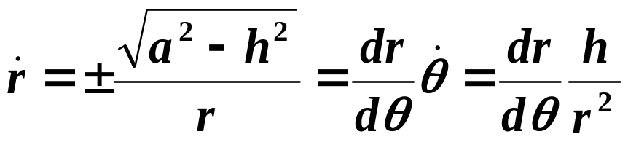
（2）例题
例1. 一质点在中心势场中运动，力的大小为F=F(r),质点的速率为 ，求质点的轨道方程及所受的中心力。
解：取图所示的极坐标，根据角动量守恒
（1）
由
，有:
（2）
由（1）和（2）式得:

Slide 4
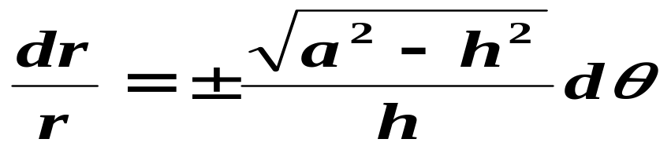
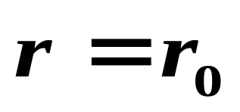
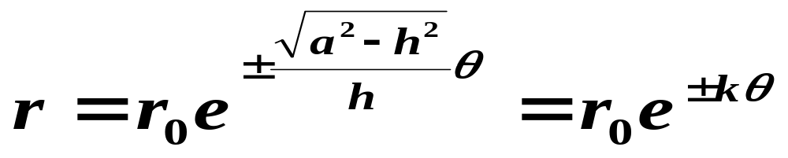
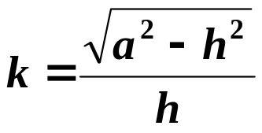
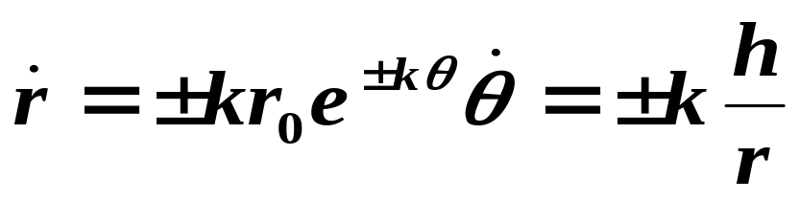
即
（3）
设θ=0时， ，积分（3）式，得质点轨迹方程：
（4）
其中 ,可见质点的轨迹为对数螺线。

Slide 5
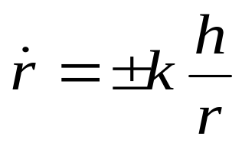
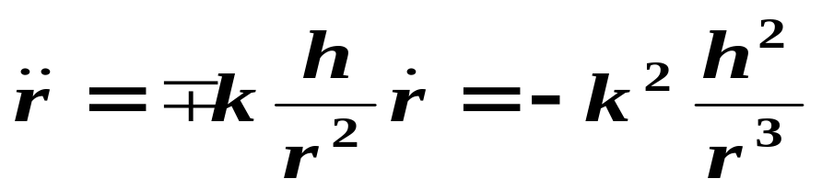
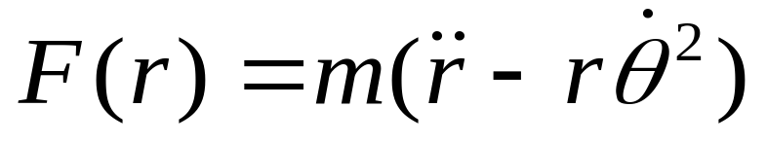
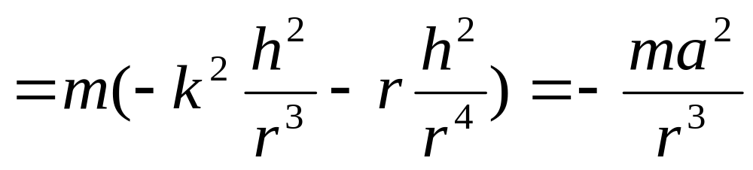
故质点所受的中心力为:

Slide 6
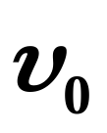
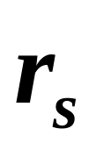
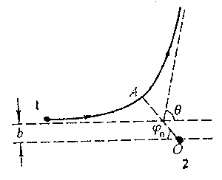




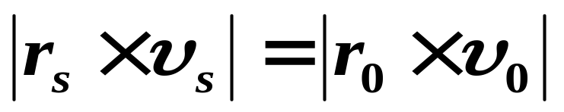
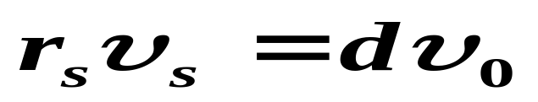
例2. 设α粒子的质量为m，电荷为2e，从远处以速度
向一个质量为M，电荷为Ze的重原子核（金、铂等）射来。重核与矢量 的垂直距离为d（称为瞄准距离）。设M >> m，重核可近似看成是静止的。试求α粒子与重核的最近距离 。
解：
如图所示，α粒子运动中受重核静电斥力作用下其速度随时间改变,到达A点时与重核距离最近（ ）。根据角动量（对力心O）守恒
或
（1）

Slide 7
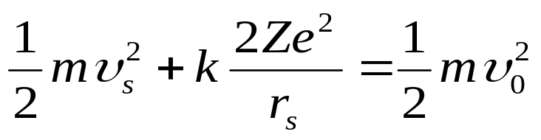
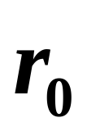
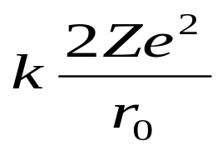
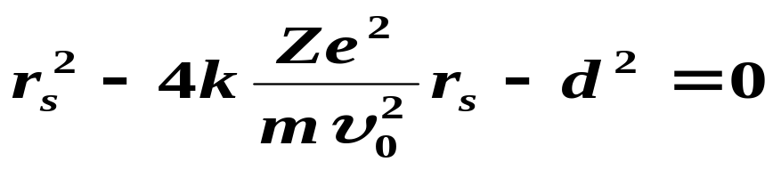
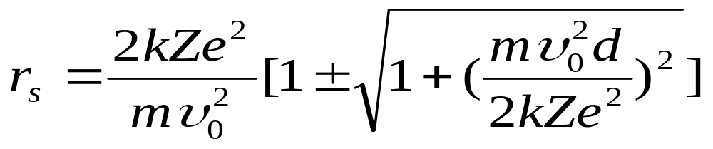
（1）
由机械能守恒，有:
（2）
（为何不考虑初始位置 处的
静电势能 ？）
由（1）、（2）式，得:
（舍去负根）

Slide 8
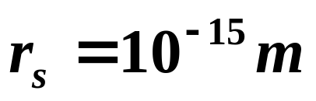
代入实验数据可算出 ，与后来对原子核半径的测量值在数量级上相符。
本例是著名的α粒子散射实验的原理。1911年，卢瑟福（Rutherford）在研究α粒子散射实验基础上，提出了原子的有核模型，为原子结构和原子核的研究奠定了基础。

Slide 9
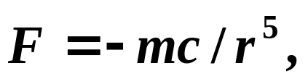
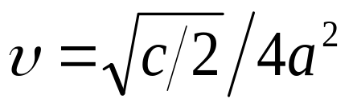
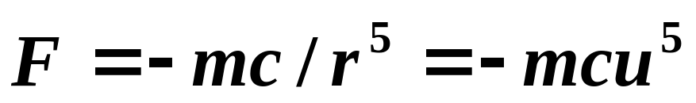
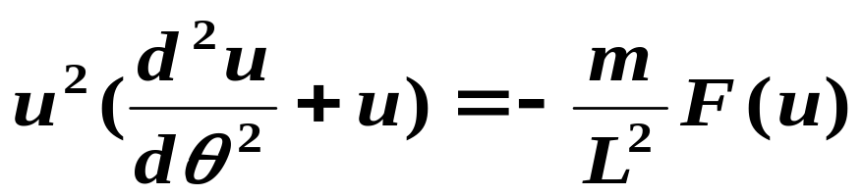
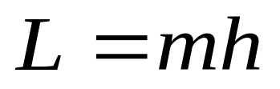
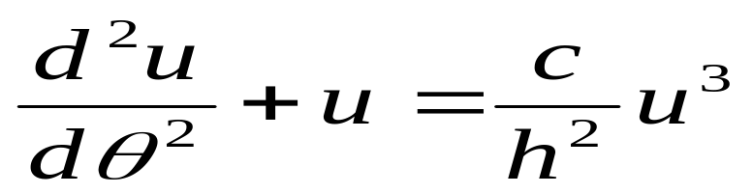
例3 质点所受的中心力为 若质点在r_{o}=2a，θ=0处以速率 _{o} 沿垂直于极轴方向抛出。求质点的运动轨道及运动规律。
解：（1）求运动轨道
将
代入比耐公式:
令：
（1）

Slide 10
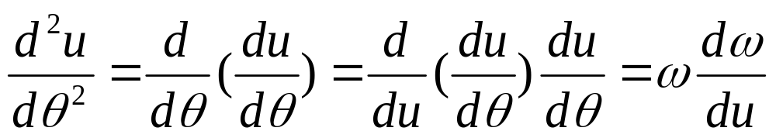
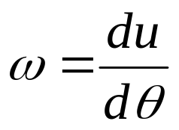
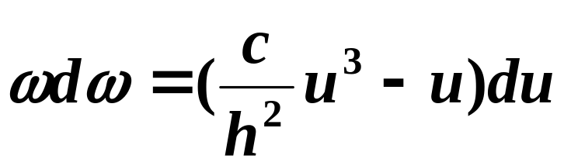
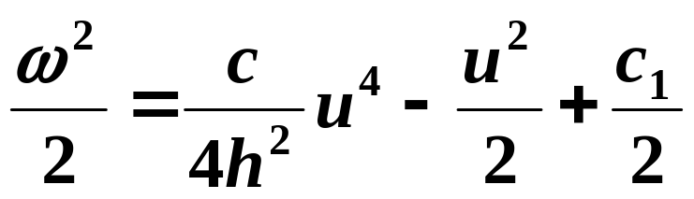
（1）
（2）
式中：
（3）
将（2）代入（1）式得：
积分得：
（4）

Slide 11
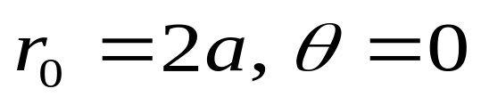
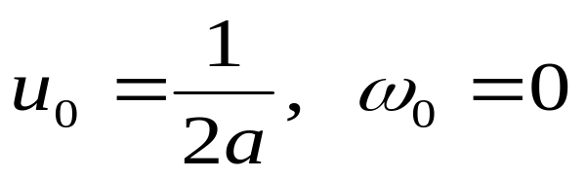
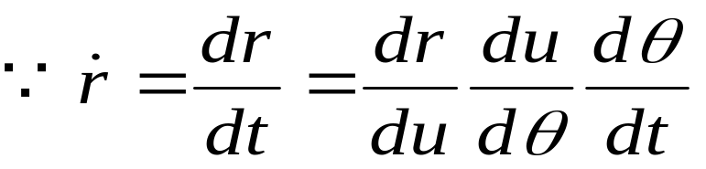
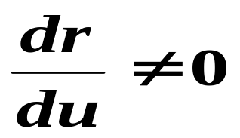
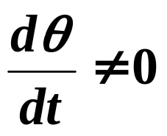
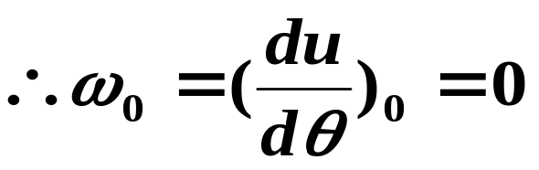
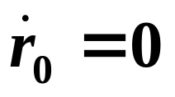
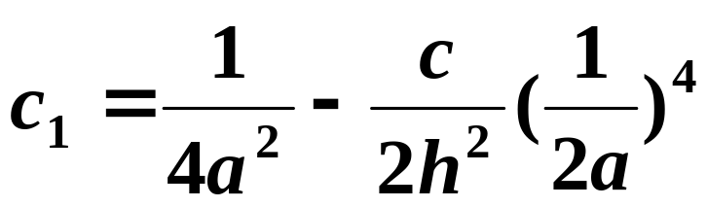
（4）
由初始条件：t=0时，
沿垂直于极轴方向抛出
而
可定出：
（5）

Slide 12
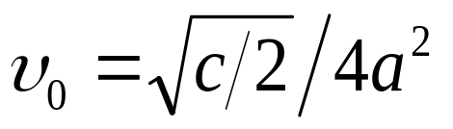
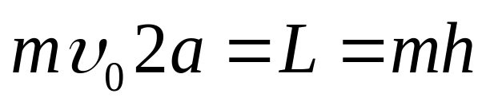
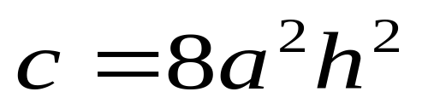
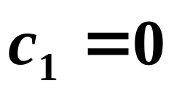



由初速度 ，可知：
（6）
（5）
由（5）、（6）式可得
代回（4）式，得：
（4）
或

Slide 13




积分上式并代入初始条件： 时 ，可得轨道方程：
（7）
（7）式为半径为a的圆，力心在圆周上，如图所示。

Slide 14








（2）求运动方程
根据角动量守恒
，有:
（6）
（8）
（7）
由（6）、（7）、（8）三式，可得:
积分上式并代入初始条件：
时
可得质点的运动规律：

